Slide 1
photofact.info
Сервис удаленного контроля работ или событий
Куратченко Юрий

Slide 2
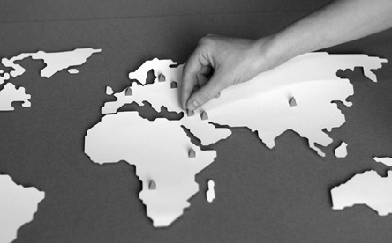
Что делать, если нужно удаленно контролировать работы или события?
Что если таких мест несколько, они в разных городах?
Можно ли верить полученным отчетам?
Как проверить и сразу исправить?
Что, если нужно сохранить историю? Выполнить стандарты?

Slide 3
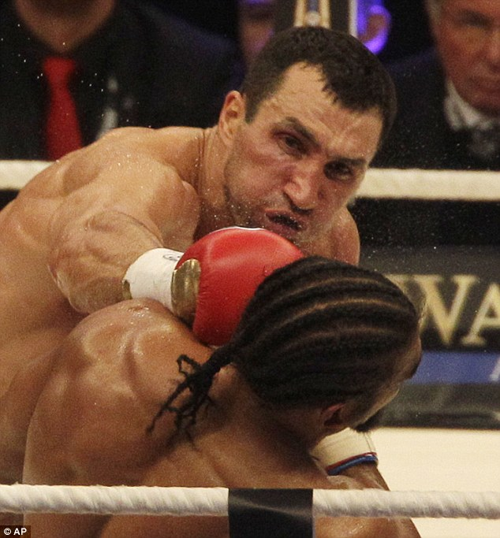
Лучше один раз увидеть, чем сто раз услышать!

Slide 4
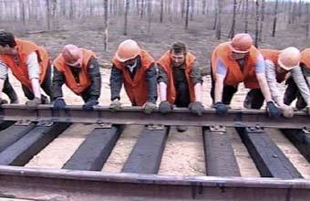
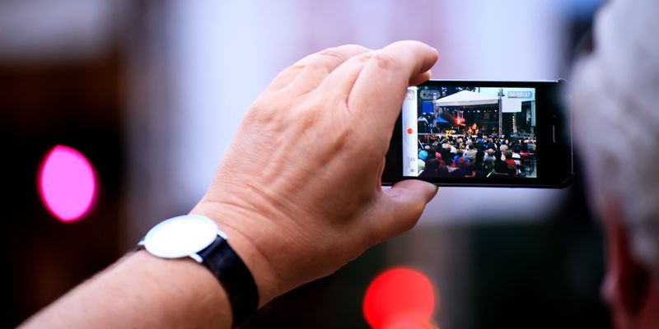
Как это работает?
Фактом выполненной работы является фотография
Она создается с помощью мобильного устройства, на котором установлено мобильное приложение photofact
Из сделанных фотографий формируется фотоотчет, который автоматически сохраняется на вашей персональной странице

Slide 5
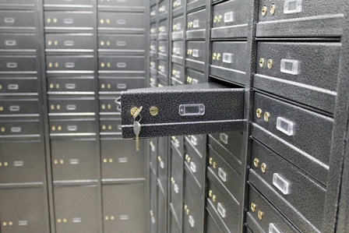
ВАЖНО:
Система автоматически распределяет присланные фотографии.
Вы получаете информацию в режиме – онлайн.

Slide 6

ВАЖНО:
Фотография и данные отчета попадают сразу же на сайт
Отправка фотоотчета происходит мгновенно с фиксацией времени и координат
ВЫ НА 100 % УВЕРЕНЫ
В МЕСТЕ И ВРЕМЕНИ СОЗДАНИЯ ФОТООТЧЕТА

Slide 7
ВАЖНО:
Каждое звено видит только свои отчеты, вы же видите всю картину целиком
Система фильтров позволяет выявлять проблемы в режиме реального времени

Slide 8
Что получите ВЫ:
Контроль за ситуацией
Финансовый результат
100% клиентов получили финансовую выгоду
от внедрения photofact

Slide 9
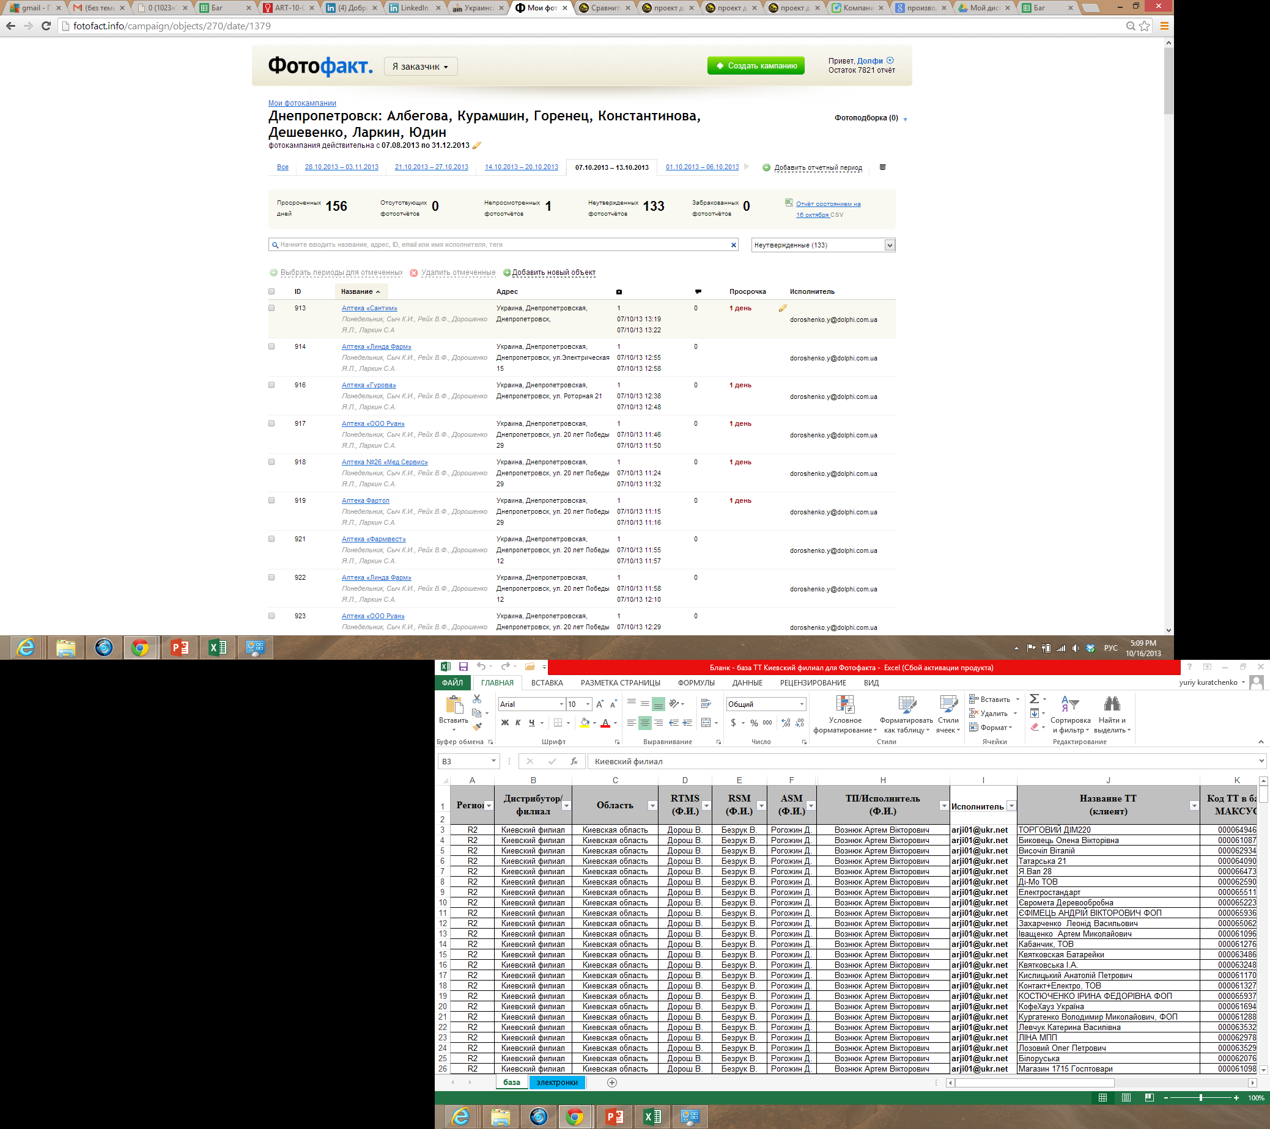
Ваша страница

Slide 10
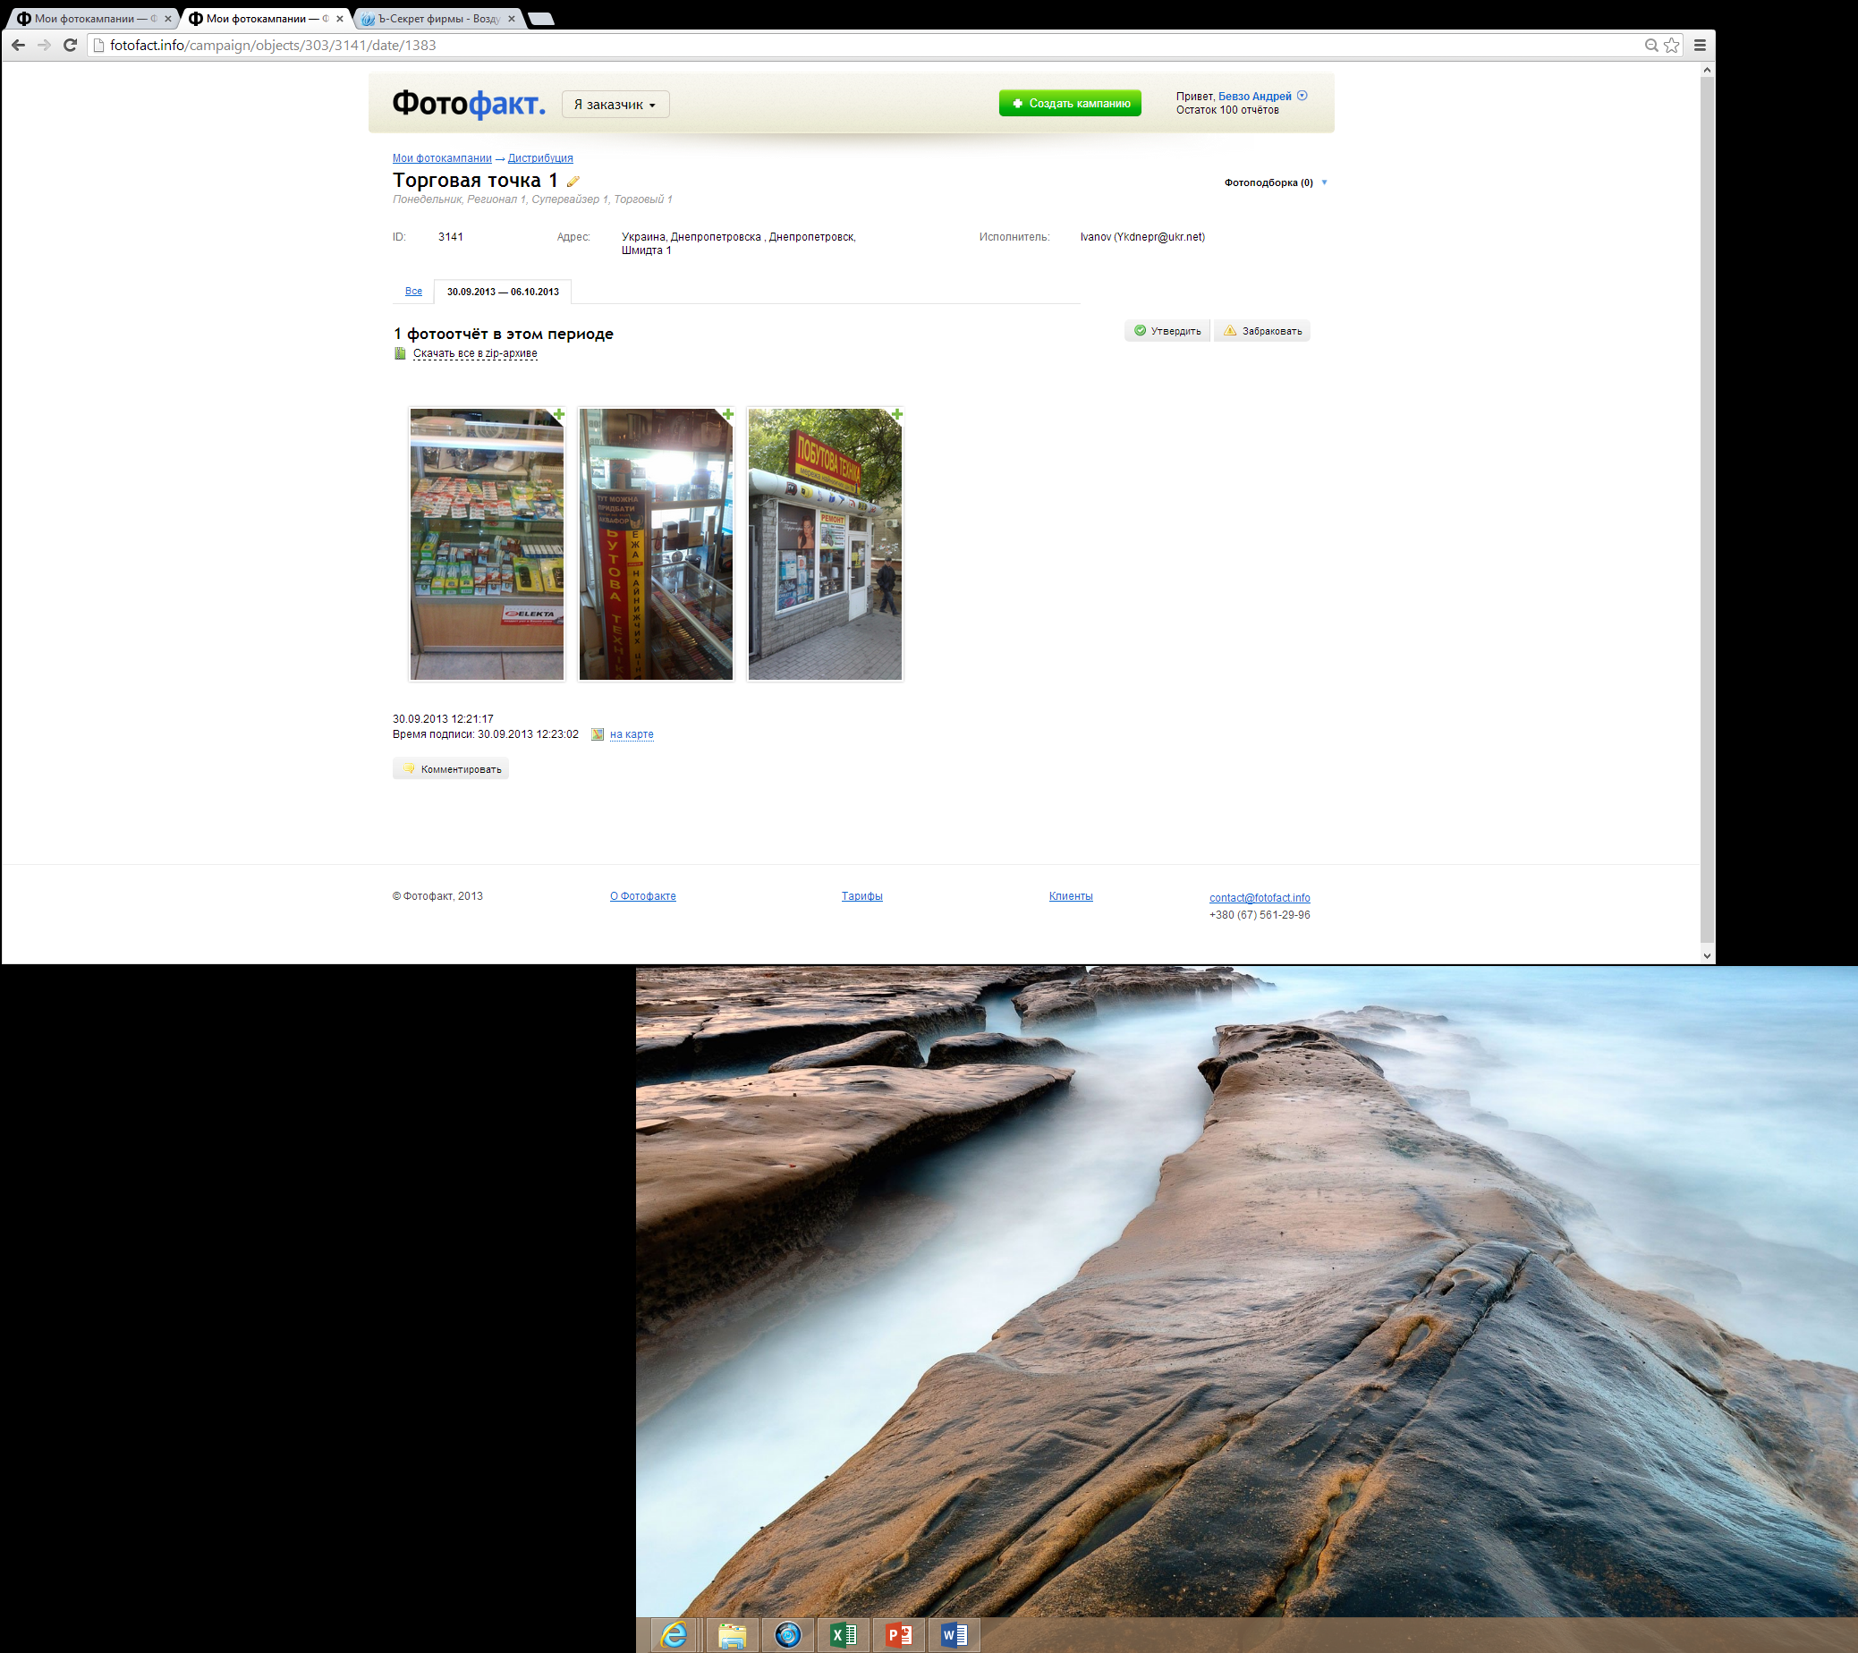

Утверждение/браковка

Slide 11
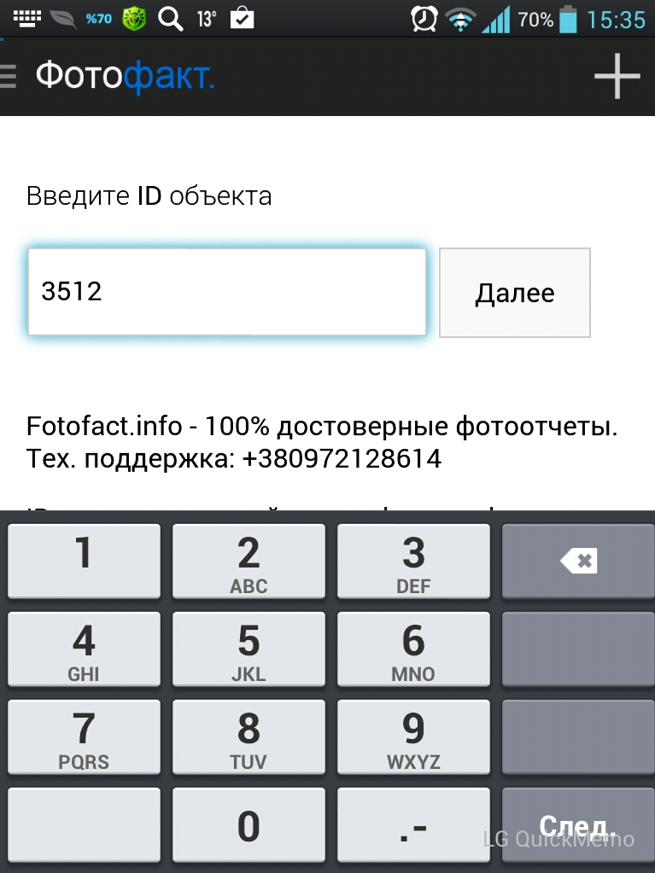
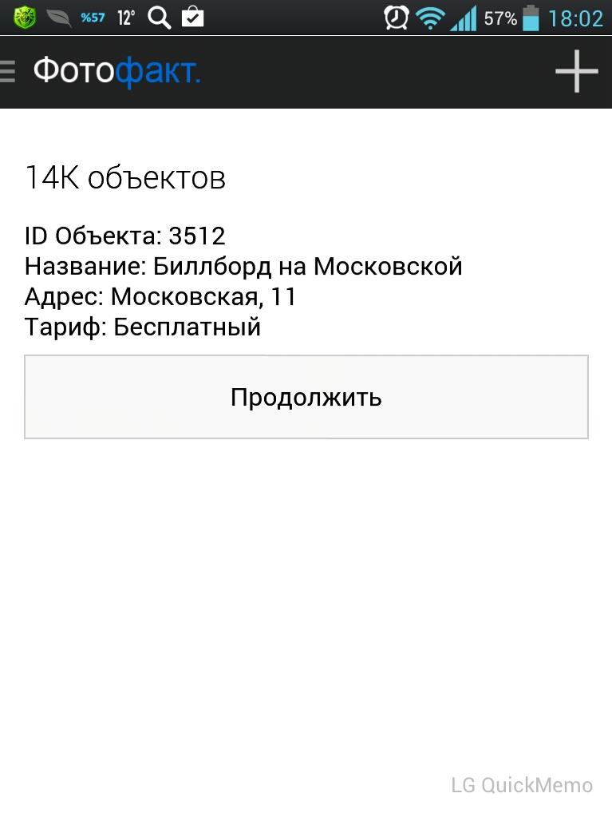
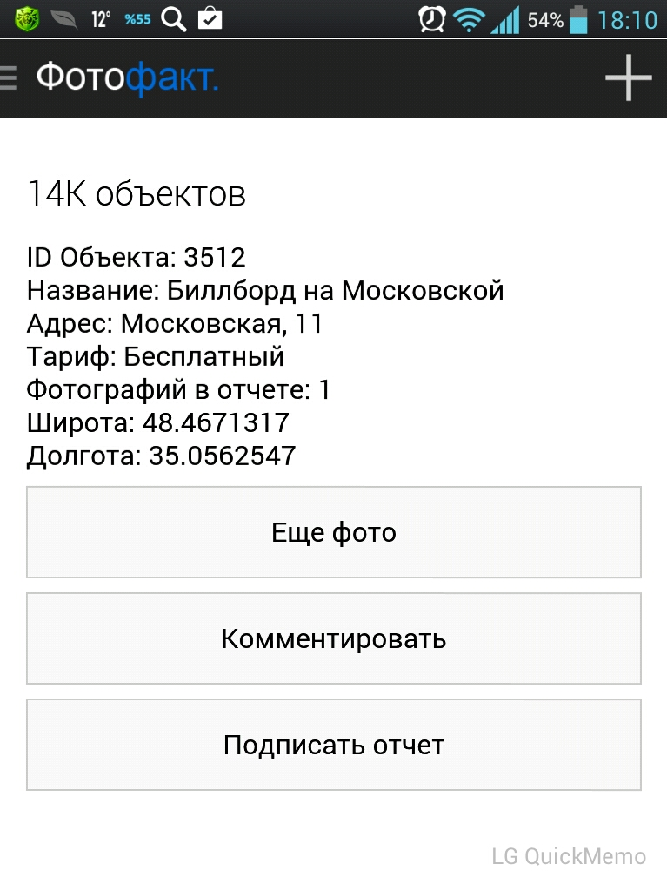
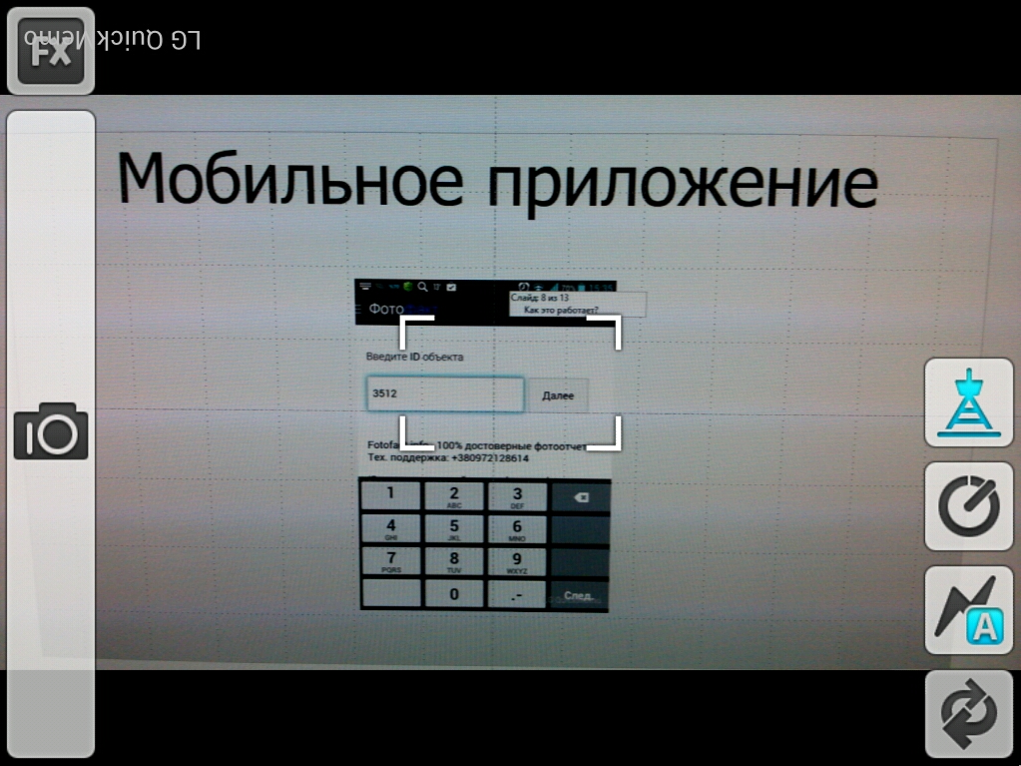

Мобильное приложение
Установка мобильного приложения через Play Market

Slide 13
photofact.info
Юрий Куратченко
067 467 98 66
yuriy@photofact.info

